Slide 1


Fundamento de Informática
Eletrônica e Programação em Arduino
Inventar e Reciclar para Educar

Slide 2

 Um dado é constante quando não sofre nenhuma variação no decorrer do tempo.
 Do início ao fim do programa o valor permanece inalterado.
 Exemplos:
10
“Bata antes de entrar!”
-0,58

Slide 3
 A criação de constantes no Arduino pode ser feita de duas maneiras:
Usando a palavra reservada const
Exemplo:
const int x = 100;
Usando a palavra reservada define
Exemplo:
#define X 100

Slide 4
 No Arduino existem algumas constantes
previamente definidas e são consideradas palavras reservadas.
 As constantes definidas são:
true – indica valor lógico verdadeiro
false – indica valor lógico falso
HIGH – indica que uma porta está ativada, ou
seja, está em 5V.
LOW – indica que uma porta está desativada, ou seja, está em 0V.
INPUT – indica que uma porta será de entrada de dados.
OUTPUT – indica que uma porta será de saída de
dados.

Slide 5

 Variáveis são lugares (posições) na memória principal que servem para armazenar dados.
 As variáveis são acessadas através de um
identificador único.
 O conteúdo de uma variável pode variar ao longo do tempo durante a execução de um programa.
 Uma variável só pode armazenar um valor a
cada instante.
 Um identificador para uma variável é formado por um ou mais caracteres, obedecendo a seguinte regra: o primeiro caractere deve, obrigatoriamente, ser uma letra.

Slide 6
 ATENÇÃO!!!
Um identificador de uma variável ou constante não pode ser formado por caracteres especiais ou palavras reservadas da linguagem.

Slide 7

 Tipos de dados definem:
A quantidade de memória que uma variável ou constante irá ocupar;
As operações que podem ser executadas sobre uma variável ou constante de determinado tipo;
A faixa de valores que uma variável ou constante pode armazenar;
O modo como o valor armazenado será
interpretado.

Slide 8
 Tipos de Variáveis no Arduino
Tipo | Definição
void | Indica tipo indefinido. Usado geralmente para informar que uma função não retorna nenhum valor.
boolean | Os valores possíveis são true (1) e false (0). Ocupa um byte de memória.
char | Ocupa um byte de memória. Pode ser uma letra ou um número. A faixa de valores válidos é de -128 a 127.
unsigned char | O mesmo que o char, porém a faixa de valores válidos é de 0 a 255.
byte | Ocupa 8 bits de memória. A faixa de valores é de 0 a 255.
int | Armazena números inteiros e ocupa 16 bits de memória ( 2bytes). A faixa de valores é de -32.768 a 32.767.
unsigned int | O mesmo que o int, porém a faixa de valores válidos é de 0 a 65.535.
word | O mesmo que um unsigned int.

Slide 9
 Tipos de Variáveis no Arduino
Tipo | Definição
long | Armazena números de até 32 bits (4 bytes). A faixa de valores é de -2.147.483.648 até 2.147.483.647.
unsigned long | O mesmo que o long, porém a faixa de valores é de 0 até 4.294.967.295.
short | Armazena número de até 16 bits (2 bytes). A faixa de valores é de -32.768 até 32.767.
float | Armazena valores de ponto flutuante (com vírgula) e ocupa 32 bits (4 bytes) de memória. A faixa de valores é de -3.4028235E+38 até 3.4028235E+38
double | O mesmo que o float.

Slide 10

 O monitor comunicação
serial
é utilizado para o Arduino e o
entre
computador (PC).
 O monitor serial pode ser aberto no menu tools opção serial monitor, ou pressionando as teclas CTRL+SHIFT+M.
 As principais funções do monitor serial
são:
begin(), read(), write(), print(),
println() e available().

Slide 11
 Algumas funções bastante usadas:
begin(): inicializa a comunicação entre o Arduino e um computador;
read():
recebe caracteres inseridos no
monitor serial;
print(): imprime caracteres no monitor serial;
println(): imprime caracteres no monitor serial, mas causa uma quebra de linha no final;
available():
retorna o número de bytes
disponíveis no buffer de leitura do monitor serial.

Slide 12

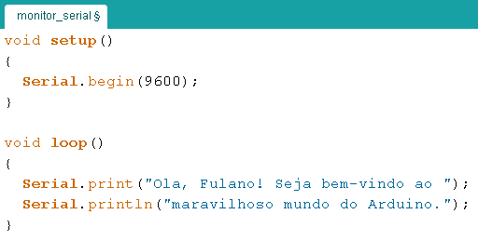
 Imprimindo serial
uma mensagem
no monitor

Slide 13

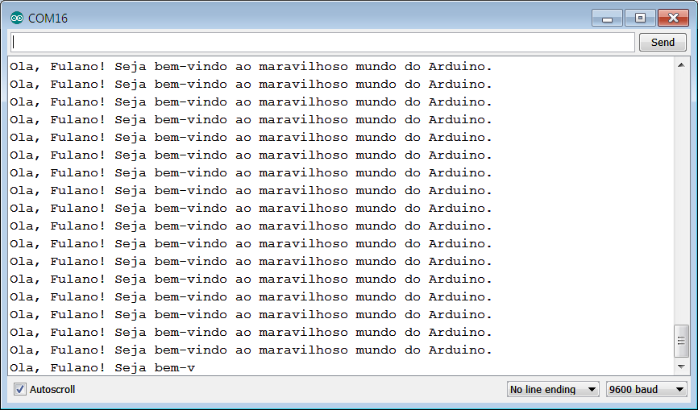
 Saída no monitor serial

Slide 14

 Em uma linguagem de programação
existem vários operadores que permitem operações do tipo:
Aritmética
Relacional
Lógica
Composta

Slide 15
 Operadores aritméticos
Símbolo | Função
+ | Adição
- | Subtração
* | Multiplicação
/ | Divisão
% | Módulo (resto da divisão inteira)

Slide 16
 Operadores relacionais
Símbolo | Função
> | Maior
< | Menor
>= | Maior ou igual
<= | Menor ou igual
== | Igual
!= | Diferente

Slide 17
 Operadores lógicos
Símbolo | Função
&& | E (and)
|| | OU (or)
! | Não (not)

Slide 18
 Operadores compostos
Símbolo | Função
++ | Incremento
-- | Decremento
+= | Adição com atribuição
-= | Subtração com atribuição
*= | Multiplicação com atribuição
/= | Divisão com atribuição

Slide 19
 Operador de Atribuição
A atribuição de valores a variáveis e constantes é
feita com o uso do operador de atribuição (=).
O operador de atribuição coloca o valor situado à sua direita dentro do objeto localizado à sua esquerda.
Exemplos:
int valor = 100;
const float pi = 3.14;
Atenção!!!
O operador de atribuição não vale para o comando
#define.

Slide 20

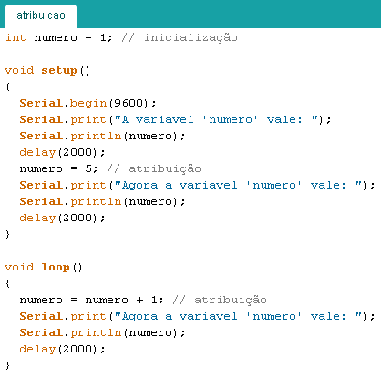
 Usando o operador de atribuição

Slide 21

 Em vários momentos em um programa
precisamos verificar uma determinada condição afim de selecionar uma ação ou ações que serão executadas.
 Um comando de seleção
também é
conhecido por desvio condicional, ou seja, dada um condição, uma parte do programa é executada.
 Os comandos de seleção podem ser do tipo:
Seleção simples
Seleção composta
Seleção de múltipla escolha

Slide 22
 Seleção simples
Um comando de seleção simples avalia uma condição, ou expressão, para executar uma ação ou conjunto de ações.
No Arduino o comando de seleção simples é:
if (expr) {
cmd
}
onde:
expr – representa uma expressão a ser avaliada que pode ser do tipo lógica, relacional ou aritmética. O resultado da avaliação de uma expressão é sempre um valor lógico.
cmd – comando(s) a ser executado.

Slide 23

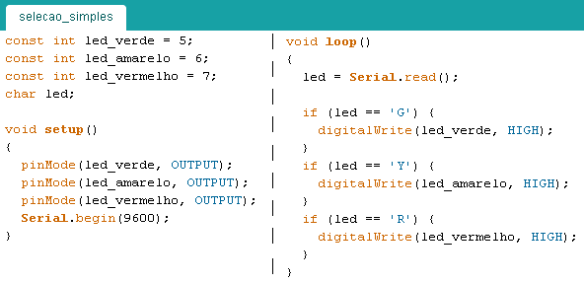
 Seleção simples
Acendendo leds pelo monitor serial

Slide 24

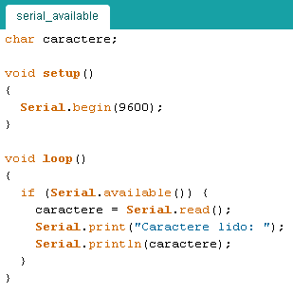
 Seleção simples
Verificando se há caracteres no buffer de leitura

Slide 25
 Seleção composta
Um comando de seleção composta é complementar ao comando
de seleção simples.
O objetivo é executar um comando mesmo que a expressão avaliada pelo comando if (expr) retorne um valor falso.
No Arduino o comando de seleção composta é:
if (expr) { cmd;
}
else { cmd;
}
onde:
expr – representa uma expressão a ser avaliada que pode ser do tipo lógica, relacional ou aritmética. O resultado da avaliação de uma expressão é sempre um valor lógico.
cmd – comando(s) a ser executado.

Slide 26

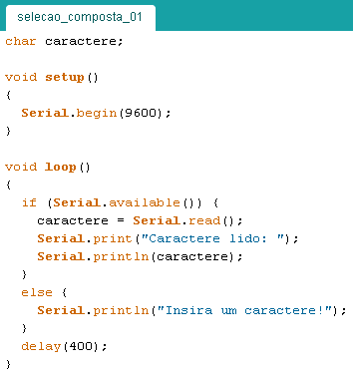
 Seleção composta
Verificando se há caracteres no buffer de leitura

Slide 27

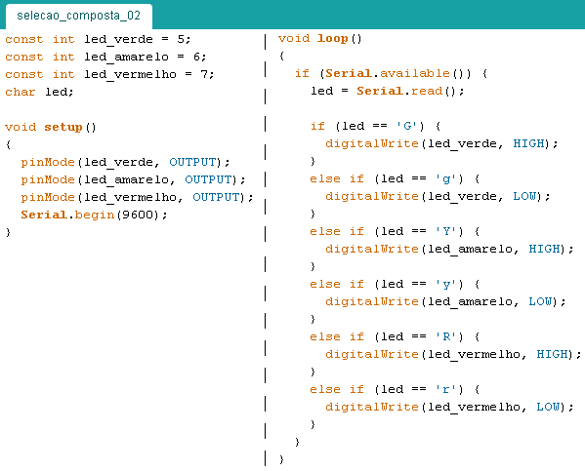
 Seleção composta (Comandos if aninhados)
Acendendo e apagando leds pelo monitor serial

Slide 28
 Seleção de múltipla escolha
Na seleção de múltipla escolha é possível comparar vários valores.
No Arduino o comando de seleção de múltipla escolha é:
switch (valor) { case x: cmd₁;
break;
case y: cmd₂;
break;
default: cmd₃;
}
onde:
 valor – é um dado a ser avaliado. É representado por uma variável
de memória.
cmd_{x} – comando a ser executado.
case– indica a opção a ser executada.
default – comando padrão que deverá ser executado se nenhuma outra escolha (case) tiver sido selecionada.

Slide 29

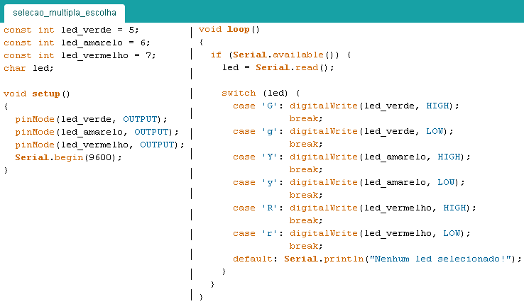
 Seleção de múltipla escolha
Acendendo e apagando leds pelo monitor serial

Slide 30

 Lendo um botão
Para ler um botão basta ligá-lo em uma
porta digital.
Para que um circuito com botão funcione adequadamente, ou seja, sem ruídos, é necessário o uso de resistores pull-down ou pull-up.
Os resistores pull-down e pull-up garantem que os níveis lógicos estarão próximos às tensões esperadas.

Slide 31
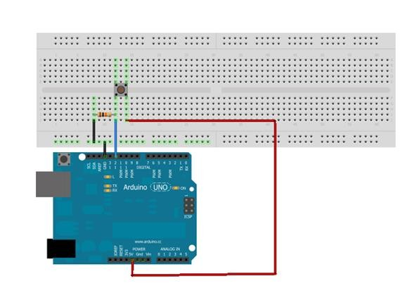



 Lendo um botão com resistor pull-down
Ligação na protoboard
Resistor pull-down 10k

Slide 32

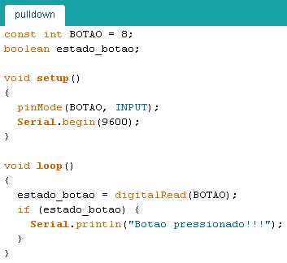
 Lendo um botão com resistor pull-down
Programa
32

Slide 33
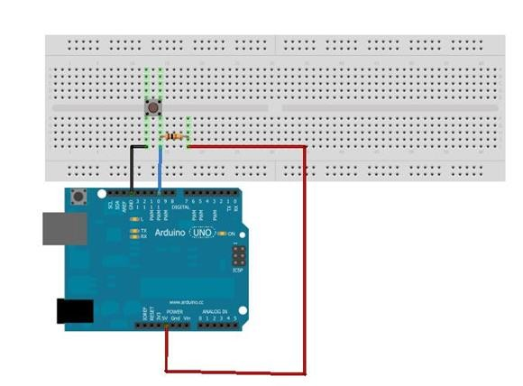


 Lendo um botão com resistor pull-up
Ligação na protoboard
Resistor pull-up 10k
33

Slide 34

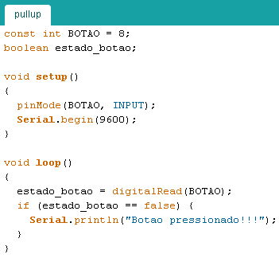
 Lendo um botão com resistor pull-up
Programa
34

Slide 35
 Nota
O Arduino possui resistores pull-up nas
portas digitais.
Para ativar os resistores pull-up de uma porta digital basta defini-la como entrada e colocá-la em nível alto (HIGH) na função setup().
pinMode(pin, INPUT)
digitalWrite(pin, HIGH)
Para desativar os resistores pull-up de uma porta digital basta colocá-la em nível baixo.
digitalWrite(pin, LOW)
35

Slide 36
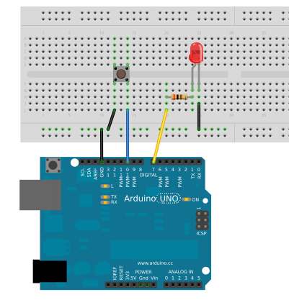
 Ativando o resistor pull-up de uma porta digital
Quando o botão for pressionado o led irá apagar
36

Slide 37

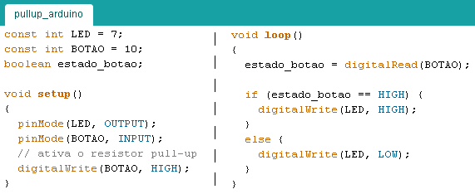
 Ativando o resistor pull-up de uma porta digital
Quando o botão for pressionado o led irá apagar
37

Slide 38




 Nota
O Arduino possui uma constante chamada INPUT_PULLUP que define que a porta será de entrada e o resistor pull-up da mesma será ativado.
Exemplo:
void setup()
{
pinMode(10, INPUT_PULLUP);
}
Define a porta 10 como entrada de dados e ativa o resistor pull-up.
38

Slide 39

 O Arduino UNO possui 6 (seis) portas analógicas.
 Por padrão todas as portas analógicas são definidas como entrada de dados, desta forma não é necessário fazer esta definição na função setup().
 O conversor analógico-digital do Arduino é de 10 (dez) bits, logo a faixa de valores lidos varia de 0 a 1023.
 As portas analógicas no Arduino UNO são identificadas como A0, A1, A2, A3, A4 e A5. Estas portas também podem ser identificadas por 14 (A0), 15 (A1), 16 (A2),
17 (A3), 18 (A4) e 19 (A5).
39

Slide 40
 Na seção “Portas Digitais” vimos que para ler dados em uma porta digital precisávamos usar uma função chamada digitalRead().
 De forma semelhante, para fazer uma leitura de dados em uma porta analógica usaremos analogRead().
 Exemplo:
analogRead(A0)
40

Slide 41
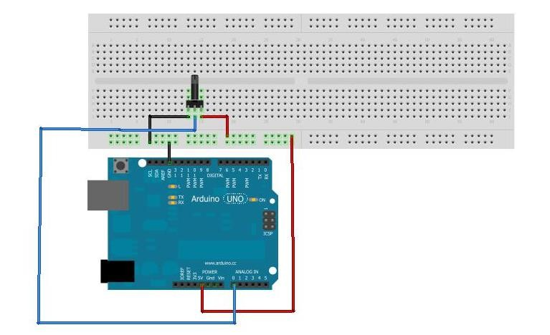
 Lendo dados de um potenciômetro
41

Slide 42

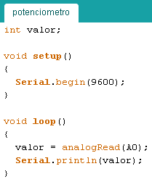
 Lendo dados de um potenciômetro

Slide 43
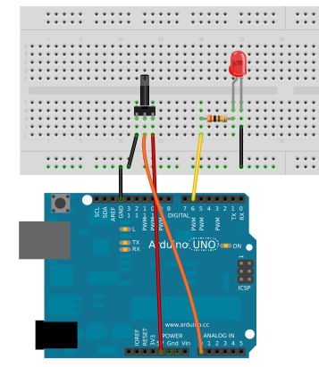
 Lendo dados de acionando um LED
um potenciômetro e

Slide 44

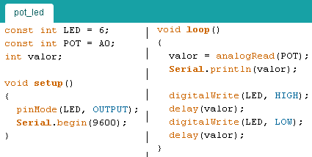
 Lendo dados de acionando um LED
um potenciômetro e

Slide 45

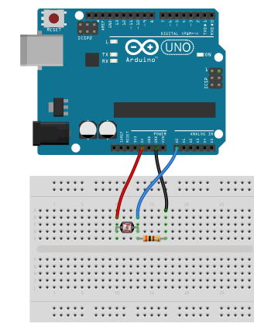
 Lendo dados de um LDR e imprimindo no monitor serial.

Slide 46

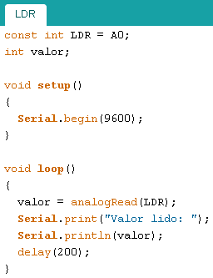
 Lendo dados de um LDR e imprimindo no monitor serial.

Slide 47
 Mapeando valores
Algumas vezes precisamos alterar valores que se encontram dentro de uma determinada faixa, de modo a obter um novo valor, proporcional ou inversamente proporcional ao primeiro, e que se enquadre em uma nova faixa de valores.
A biblioteca do Arduino possui uma função chamada map(), que realiza essa tarefa.

Slide 48
 Mapeando valores
Exemplo de uso da função map():
novo_valor = map(valor, min_in, max_in, min_out, max_out);
Onde:
novo_valor recebe o valor já modificado pela função map();
valor é o dado a ser alterado;
min_in é o menor valor da faixa de entrada;
max_in é o maior valor da faixa de entrada;
min_out é o menor valor da faixa de saída;
max_out é o maior valor da faixa de saída.

Slide 49

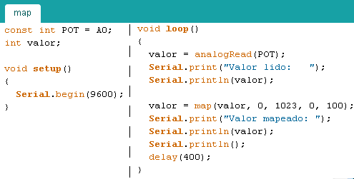
 Mapeando valores

Slide 50

 Muitas vezes é necessário repetir uma determinada instrução ou conjunto de instruções.
 Os comandos de repetição mantêm em um “laço” uma instrução ou conjunto de
instruções enquanto uma condição estiver
sendo satisfeita.
 Os comandos de repetição do Arduino são:
Baseados em um contador
Baseados em uma expressão com teste no início
Baseados em uma expressão com teste no final

Slide 51
 Repetição baseada em um contador
Este tipo de comando de repetição deve ser utilizado quando se sabe a quantidade de vezes que uma determinada instrução deve ser executada.
No Arduino o comando de repetição baseado em um contador é:
for (inicialização; condição; incremento) {
cmd;
}
onde:
 inicialização: é onde se atribui um valor inicial a um
contador;
condição : é uma expressão relacional ou lógica;
incremento : onde se atribui um novo valor ao contador.

Slide 52

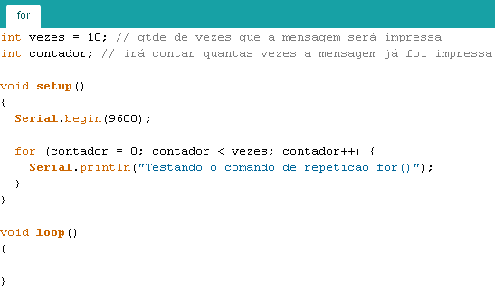
 Repetição baseada em um contador
Escrevendo uma mensagem x vezes no monitor
serial
130

Slide 53


 Nota
É possível declarar o contador dentro do cabeçalho do laço for.

Slide 54
 Repetição com teste no início
Este tipo de comando de repetição avalia uma expressão, caso seja verdadeira, a(s) instrução(ções) dentro do “laço” permanecem sendo executadas.
No Arduino o comando de repetição com teste no início é:
while (expr) {
cmd;
}
onde:
 expr – é uma expressão que pode ser lógica, relacional ou aritmética. A permanência de execução do “laço” é garantida enquanto a expressão for verdadeira.
Nota:
 Neste tipo de comando de repetição a avaliação da expressão é realizada no início do laço, ou seja, pode ser que o cmd não execute nenhuma vez.

Slide 55

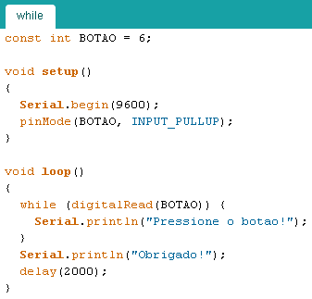
 Repetição com teste no início

Slide 56

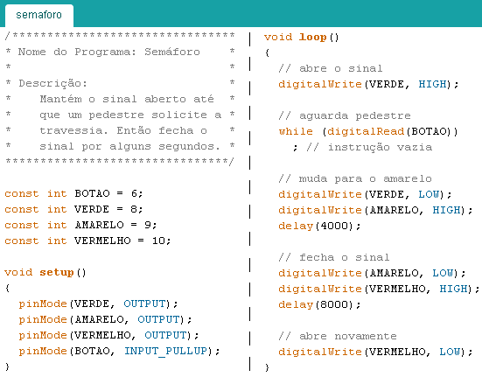
 Repetição com teste no início

Slide 57
 Repetição com teste no final
Este tipo de comando de repetição avalia uma expressão, caso seja verdadeira, a(s) intrução(ções) dentro do “laço” permanecem executando.
No Arduino o comando de repetição com teste no final é:
do {
cmd;
} while (expr) ;
onde:
 expr – é uma expressão que pode ser lógica, relacional ou aritmética. A permanência de execução do “laço” é garantida enquanto a expressão for verdadeira.
Nota:
 Neste tipo de comando de repetição a avaliação da expressão é realizada no final do laço, ou seja, é garantido que pelo menos uma vez o cmd será executado.

Slide 58

 Uma variável escalar pode armazenar muitos valores ao longo da execução do
programa, porém não ao mesmo tempo.
 Existem variáveis que podem armazenar mais de um valor ao mesmo tempo. Essas variáveis são conhecidas como “variáveis compostas homogêneas”.
 No Arduino é possível trabalhar com dois tipos de variáveis compostas homogêneas, vetores e matrizes.

Slide 59














 Vetor
A declaração de um vetor é feita da mesma maneira que uma variável escalar, entretanto é necessário definir a quantidade de itens do
vetor.
Exemplo:
 int vetor[4];
Vetor
Dado armazenado
7
0
8
1
1
2
3
3
Índices
 Vetor com 4 (quatro) elementos do tipo inteiro.

Slide 60

 Vetor
7 | 8 | 1 | 3
0 1 2 3
Para atribuir um valor a uma determinada posição do vetor, basta usar o índice, ou seja, a posição onde o valor será armazenado no vetor.
Exemplo:
 vetor[0] = 7;
 Atribui o valor 7 a posição 0 do vetor.

Slide 61



 Vetor
0 1 2 3
Para acessar um determinado valor em uma posição do vetor, basta usar o índice, ou seja, a posição onde o valor está armazenado no vetor.
Exemplo:
digitalWrite(vetor[0], HIGH);
Ativa a porta cujo número está definido na
posição 0 do vetor.
7 | 8 | 1 | 3

Slide 62

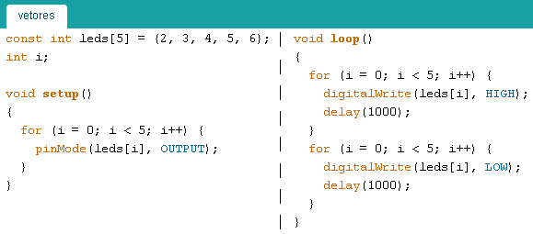
 Vetor
Acendendo e apagando leds cujas portas estão definidas em um vetor
140

Slide 63





























 Matriz
Uma matriz é similar a um vetor, entretanto pode ser
formada por duas ou mais dimensões.
Uma matriz bidimensional possui
um determinado
número de linhas e de colunas.
Exemplo:
0
1
2
3
 int matriz[4][6];
1 | 2 | 3 | 4 | 5 | 6
7 | 8 | 9 | 10 | 11 | 12
13 | 14 | 15 | 16 | 17 | 18
19 | 20 | 21 | 22 | 23 | 24
Índices
Valor armazenado na posição [3,0]
0 1 2 3 4 5
e 6 (seis) colunas de
Matriz com 4 (quatro) linhas
elementos do tipo inteiro.

Slide 64
 Matriz
Para atribuir um valor a uma determinada posição da matriz, basta usar o índice da linha e o índice da coluna, ou seja, a posição onde o valor será armazenado na matriz.
Exemplo:
 matriz[1][2] = 9;
 Atribui o valor 9 a posição 1 (linha), 2 (coluna) da matriz.

Slide 65
 Matriz
Para acessar um determinado valor em uma posição da matriz, basta usar o índice da linha e o da coluna, ou seja, a posição onde o valor está armazenado na matriz.
Exemplo:
digitalWrite(matriz[0][0], HIGH);
Ativa a porta cujo número está definido na posição 0 (linha), 0 (coluna) da matriz.

Slide 66

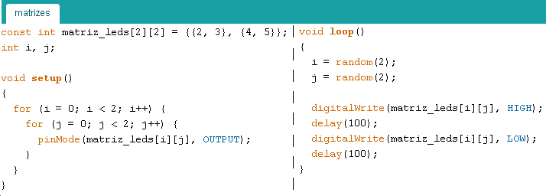
 Matriz
Acendendo e apagando leds aleatoriamente em uma
matriz

Slide 67

 A Modulação por Largura de Pulso (Pulse Width Modulation – PWM) é uma técnica que nos permite gerenciar a quantidade de energia enviada para uma saída digital.
 Essa modulação é feita definindo-se um ciclo de trabalho que determina com que frequência o sinal muda do nível lógico HIGH para o nível lógico LOW e vice-versa.

Slide 68
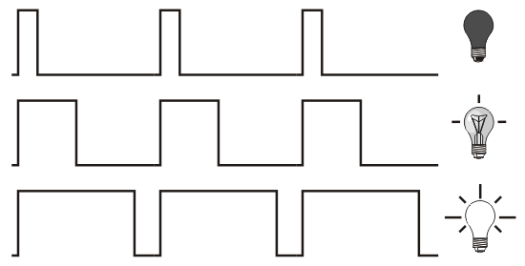
Extraído de Teach Yourself PIC Microcontrollers for Absolute Beginners – M. Amer Iqbal Qureshi, 2006

Slide 69
 O Arduino UNO possui 6 (seis) portas PWM - 3, 5, 6, 9, 10 e 11.
 O sinal PWM pode variar de 0 a 255 e para ativá-lo basta usar a seguinte instrução em uma das portas PWM:
analogWrite(pin, valor);
 Note que as portas PWM são todas digitais, porém o sinal é modulado “como se fosse” um sinal analógico.

Slide 70

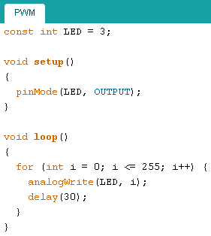
 Exemplo: Usando o PWM para controlar a intensidade de luz emitida por um LED.

Slide 71

 O objetivo da modularização é separar o
programa em módulos funcionais – “dividir para conquistar”.
 Um módulo pode ser chamado (acionado) em qualquer ponto do programa.
 Os módulos funcionais de um programa também são chamados de funções.
 Uma função implementa uma ou mais instruções responsáveis por uma parte do programa.
 As funções deixam um programa mais organizado e legível, uma vez que são responsáveis por ações bem específicas.

Slide 72












 Uma função tem quatro partes fundamentais:
um tipo de dado associado a ela (pode ser void);
um nome;
uma lista de parâmetros (se houver);
conjunto de instruções.
Nome
Parâmetros
int soma(int a, int b)
{
int resultado= a + b; return resultado;
}
Conjunto de
instruções
Tipo de retorno
150

Slide 73

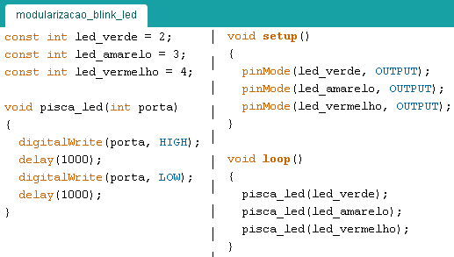
 Exemplo: Blink Leds Modularizado

Slide 74

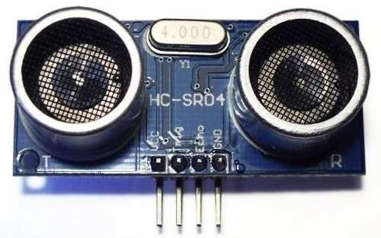
 É um sensor muito utilizado em robótica para detectar a presença de obstáculos.
 É composto por um emissor e um receptor:
O emissor (trigger) emite um onda sonora de alta frequência;
O receptor (echo) recebe a onda emitida pelo trigger, após esta refletir em algum objeto e retornar para o sensor.

Slide 75
 Para escrever o código que irá controlar o sensor ultrassônico, usaremos a biblioteca Ultrassonico.
 Para ter acesso às funcionalidades dessa biblioteca, precisamos incluir no nosso código o arquivo de cabeçalhos Ultrassonico.h.
#include <Ultrassonico.h>

Slide 76
 O próximo passo é criar uma variável do tipo Ultrassonico, que irá representar o sensor no nosso programa.
// Cria uma objeto Ultrassonico, especificando os pinos
// aos quais o sensor está conectado (trigger e echo). Ultrassonico sensor(3, 4);
 Depois disso, sempre que precisarmos saber qual a distância entre o sensor e qualquer obstáculo, basta chamarmos a função membro distancia().
sensor.distancia();

Slide 77
FIM
ETECZL – Aulas de Fundamentos Informática-Arduino - @2019

